Slide 1


Slide 2
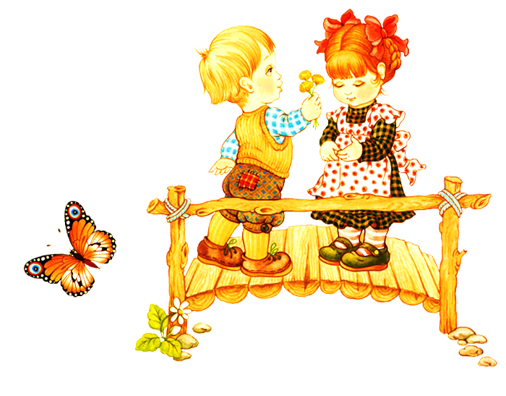
Зачем идти ребенку в детский сад? В детском саду ребенок имеет возможность общаться со сверстниками. Ребенок приобретает навыки общения с взрослыми.. В детском саду ребенок знакомится с определенными правилами и учится соблюдать их. Ребенок получает возможность интеллектуального и физического развития.

Slide 3

Чтобы детский сад действительно оказался приятным и полезным местом для Вашего ребенка, нужно хорошо подумать и понять, для чего именно он нужен Вам и вашему ребенку.
ЗАЧЕМ МОЙ РЕБЕНОК ИДЕТ В ДЕТСКИЙ САД?

Slide 4
Длительность и течение адаптации зависит от многих факторов:
1.Особенностей высшей нервной деятельности (темперамента);
2.Состояния здоровья;
3.Разницы в обстановке, в которой ребенок находился дома, и той, в которой находится в детском саду;
4.Условий в дошкольном учреждении;
5.Поведения и эмоционального состояния взрослых (тревожность, негативизм к детскому саду…);
6.Слишком сильная зависимость ребенка от мамы; 7.Нежелание взрослых давать большую самостоятельность малышу;
8.Воспитание ребенка в духу вседозволенности.

Slide 5
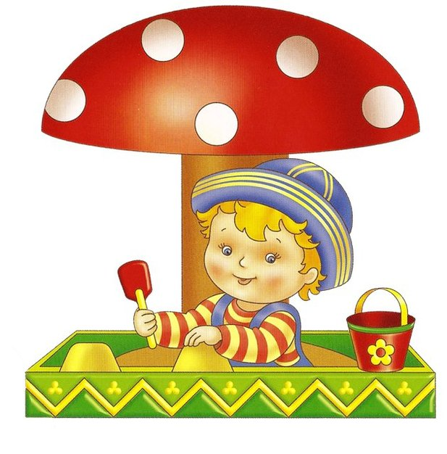
Любая адаптация идет на двух уровнях – на физиологическом и психологическом.
На физиологическом уровне малышу надо привыкнуть:
к новому режиму, новым нагрузкам (необходимо сидеть, слушать, выполнять поручения);
необходимости самоограничений;
невозможности уединения (постоянно приходится быть на виду);
новой пище, новым помещениям и т.д.
На психологическом уровне малышу предстоит привыкнуть:
к отсутствию значимого взрослого (мамы, папы);
к большому количеству новых людей и необходимости с ними взаимодействовать;
необходимости отстаивать свое личное пространство.

Slide 6

Физиологическая адаптация будет зависеть от общего физического состояния ребенка, образа жизни и т.д.
Первый раз ребенка следует приводить в детский сад после завтрака, когда многие дети уже в группе. В этом случае не придется быть свидетелем слез при расставании с
родителями других детей. В этот день малыша следует оставлять в группе не более часа. (Если маме разрешили находиться в группе, она не должна подменять собой
воспитателя – развлекать детей, читать им книжки, организовывать игру).

Slide 7
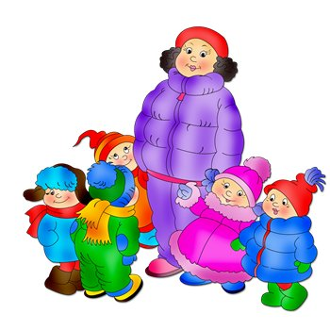
Признаки успешной адаптации малыша в группе детского сада:
Нормальный сон (засыпает как обычно, по ночам не просыпается, не плачет, не разговаривает во сне;
Хороший аппетит;
Нормальное поведение, дома ведет себя обычно – не цепляется за маму, не бегает, не капризничает и т.п.;
Нормальное настроение, легко просыпается утром;
Желание идти в детский сад.

Slide 8
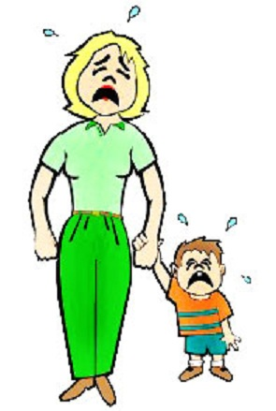
Признаки дезадаптации:
Нарушение сна, плохо засыпает, часто просыпается по ночам, разговаривает во сне, много ворочается, чаще встает по ночам на горшок или начинает писаться в кровати;
Нарушение аппетита, отказывается от еды, ест мало, жалуется на боли в животе; Появление вялости, капризности;
Появление агрессивности, часто меняется настроение; Ребенок стал чаще болеть.

Slide 9
Как подготовить ребенка к посещению детского сада.
1.Увеличьте круг общения вашего малыша с взрослыми и детьми.
2.Заранее знакомьте ребенка с детским садом.
3. Приблизите домашний режим питания к детсадовскому. Переходите на новый режим питания постепенно, чтобы перемены были не слишком ощутимы.
4.Помните, что в первый месяц посещения детского сада пребывание в группе будет увеличиваться постепенно, на 2–3 часа.
5. Заранее подготовьте детский гардероб.
6.Старайтесь общаться с воспитателями доброжелательно, избегайте конфликтов по пустякам.
7. Обеспечьте малышу эмоциональную стабильность утром Выберите в семье гаранта позитивного расставания.
8.Разработайте позитивную нотку улыбнитесь друг другу!
пожатие руки, поцелуй в нос, или простое: «Пока, скоро увидимся!». «Пока, скоро увидимся!». Малыши очень чувствуют эмоциональное состояние близких для них взрослых. Ваше спокойствие, уверенность говорят малышу, что все в порядке и можно смело отправляться в группу и наоборот – ваша тревога передается ребенку, даже если реальной причины для него нет.

Slide 10
9.Устройство лучше проводить во время вашего отпуска, так как первую неделю ребенок находится определенное время в детском саду ( это регулирует воспитатель по мере наблюдения за малышом);
10.В период адаптации прислушивайтесь к советам и просьбам персонала;
11.В период приспособления к новым условиям нужно тщательно наблюдать за изменениями в состоянии здоровья малыша и своевременно сообщать о них работникам детского сада;
12.В период адаптации малыш особенно нуждается в теплом, ласковом обращении с ним.
13.Будьте внимательны к малышу, заботливы и терпеливы;
14.Дома необходимо поддерживать спокойную обстановку, не перегружайте впечатлениями, не принимайте и не посещайте гостей, не покупайте новым игрушек;

Slide 11


